Slide 1
树上问题

Slide 2
随便YY的题1
给一棵树，边有边权，求所有链中边权xor和最大的一条链

Slide 3
分析
哈哈，诈骗题

Slide 4
Solution
这里是边权
可以发现x到y的边权xor和等价于x到根的边权xor和，与y到根的边权xor和，的xor
为什么

Slide 5
Solution
因为xor的性质，一条边被xor两次会自动抵消
可以发现lca到根的路径上每条边都被xor了两次，所以都抵消了
于是使用trie树，维护最大xor和即可

Slide 6
Luogu4211 [LNOI2014]LCA
给出一个n个节点的有根树（编号为0到n-1，根节点为0）。一个点的深度定义为这个节点到根的距离+1。 设dep[i]表示点i的深度，LCA(i,j)表示i与j的最近公共祖先。 有q次询问，每次询问给出l r z，求sigma_{l<=i<=r}dep[LCA(i,z)]。 （即，求在[l,r]区间内的每个节点i与z的最近公共祖先的深度之和）

Slide 7
分析
这道题需要用到一个经典的转换，没见过的话可能不太方便做
距离也可以用类似的方法维护

Slide 8
Solution
首先将查询差分
(l,r) -> (1,r) – (1,l-1)
然后考虑给一个点，怎么求其到一个前缀的点的LCA的深度和

Slide 9
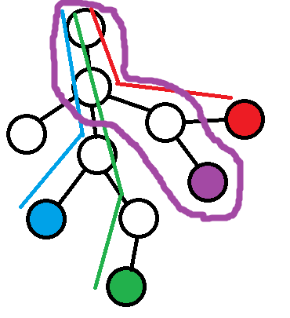
Solution
可以把每个点按顺序依次插入，每次插入把这个点到根的路径++，查询z到这些点各自的lca的深度和即查询z到根路径的和
如图，绿色，红色，蓝色的点被插入，
查询紫色的点
O( mlog^2n )

Slide 10
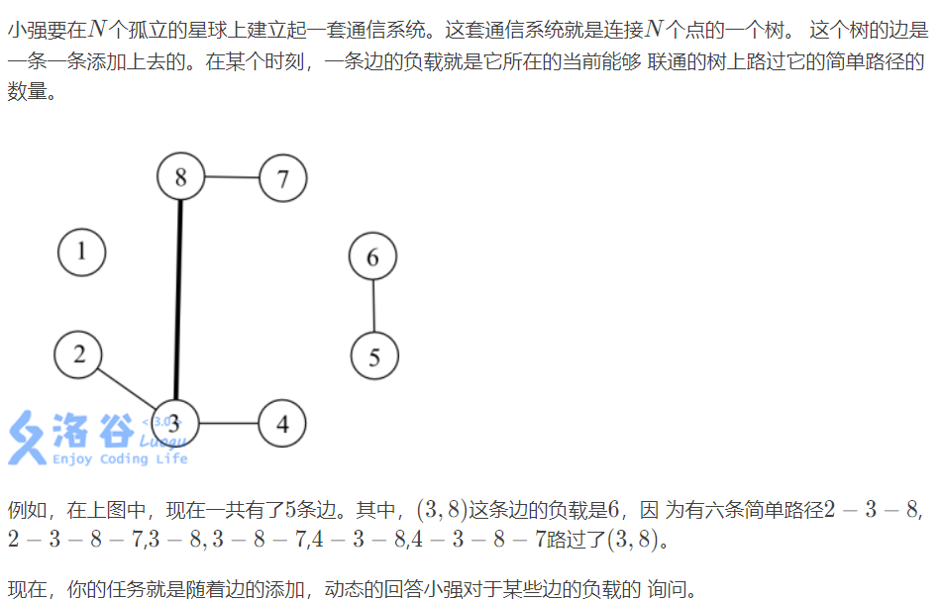
Luogu4219 [BJOI2014]大融合

Slide 11
分析
这种问题我们先考虑离线将这棵树最终状态建出来
然后就变成一个修改查询问题而不是加边的问题了

Slide 12
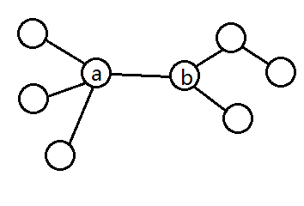
Solution
可以发现每次查询点a，b两端构成的简单路径个数
即等价于a不经过b的子树大小和b不经过a的子树大小的乘积
因为任意左边一个点和右边一个点都有唯一的而且不同的一条路径

Slide 13
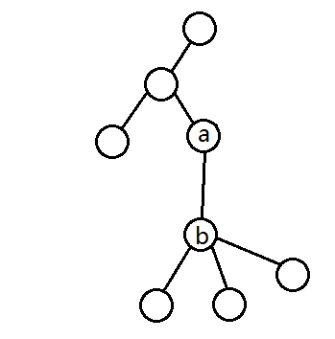
Solution
于是考虑离线，先把这棵树建出来，每个点维护当前连通状态下子树大小
假设a是b的父亲，则a和b之间路径的答案为(a所在联通块大小-b子树大小)* b子树大小

Slide 14
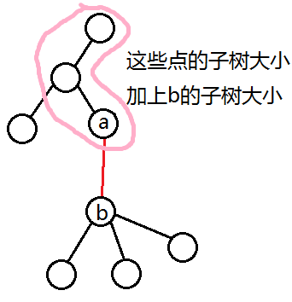
Solution
每个点维护子树大小，用并查集维护每个联通块的大小
则每次连接一条边的时候，等价于把一条链上的子树大小都加上一个值
比如连接a和b就是把：
a所在联通块里面深度最低的那个点到a
这一条链加一个数
深度最低的那个点用并查集维护即可

Slide 15
Solution
问题转换为链加，单点求值
用树状数组轻松维护即可
O( qlogn )

Slide 16
51nod 1766 树上的最远点对
给出一棵树，边权为1，每次询问给两个 点编号的区间，求从两个区间中各选出一个点能得到的树上最远距离。
就是从[l1,r1]中选一个a，[l2,r2]中选一个b，求max dist(a,b)

Slide 17
分析
考虑利用非负边权树的直径的性质

Slide 18
Solution
直径的性质：A集合中a到b最远，B集合中c到d最远，这里有很多个直径的话只用选其中一个
则A和B的并集中直径是从这四个点里面选两个构成的
线段树维护区间直径端点即可
总合并次数O( mlogn )，如果使用O( nlogn ) – O( 1 )的rmq
可以做到O( (n+m)logn )，这里不带修改，所以理论上可以做到O( (n+m)α(n) )

Slide 19
[Ynoi2077]??????（弱化版）
给一棵树，边权为1，支持：
1.把一条链上所有点加上k
2.查询距离一个点<=1的所有点的点权kth
n<=2e5，3s

Slide 20
Solution1
暴力
总复杂度O( nm )
期望得分：20

Slide 21
Solution2
对点的度数进行根号分治
度数>sqrt(n)的点有sqrt(n)个，其他点度数都<sqrt(n)
维护所有大点的数据结构
每次修改O( sqrtn * 数据结构复杂度 )

Slide 22
Solution2
查询的时候如果是大点就直接查，如果是小点就是暴力查询一圈
这个是O( sqrt(n) * 数据结构复杂度 )
对两个数据结构都用一个O( sqrt(n) ) – O(1)平衡的分块
于是做到了O( msqrt(n) )的复杂度

Slide 23
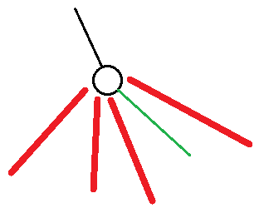
Solution3
考虑链分治
一个点距离<=1的点里面，只有3个可能不是重链头
自己，父亲，轻儿子

Slide 24
Solution3
然后每次查询的时候暴力插入这3个（O(1)个）点
每次修改的时候把一条链上所有重链头的父亲都修改这个重链头的值
于是做到了查询O( logn )
修改O( log^2n )

Slide 25
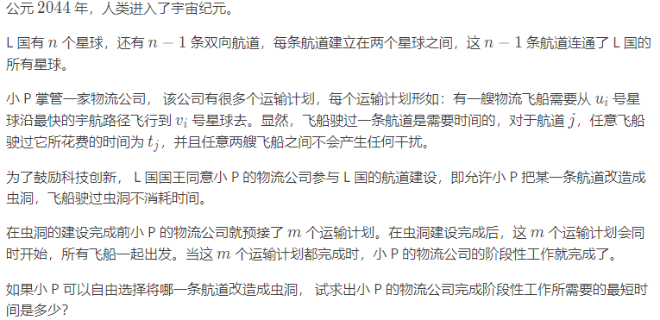
Luogu2680 [NOIP2015 提高组] 运输计划

Slide 26
Solution
先观察问题，因为这个问题中阶段性工作完成代表的是最慢的运输结束，所以这个问题实际上是让最大的时间最小的问题
最大的最小，这一类问题有一个统计上显著有效的方法是二分答案
考虑二分答案，问题变为怎么检查是否能让所有运输计划的时间都<=x

Slide 27
Solution
那么，如果有一个运输计划的时间<=x，那我们不需要考虑其，因为将一条边变成虫洞只可能让时间变短
如果有一个运输计划的时间>x，则我们选择的虫洞必须为这个运输计划上的一条边，否则这个运输计划的时间不会缩短
即问题转换为求一条边，使得其在一些路径的交上，这条边边权变为0后所有这些路径是否<=x

Slide 28
Solution
假设路径的交为空，那答案一定是不行
否则，我们可以贪心地选择一条边权最大的路径交中的边变为0
怎么求路径的交呢？
我们将每条路径看做是一个树上的链+1，当所有+1操作结束后，我们检查树上每条边的边权
如果边权为路径条数，则这条边在交集里
这部分时间复杂度O(n+m)

Slide 29
Solution
我们可以先预处理出每个运输计划的lca，这样就不用每次检查的时候求lca了，因为求lca挺慢的
于是总时间复杂度O((n+m)logn)
这题比较卡常，当年NOIP只有几个满分的人就是因为这题卡常，有一个重要的常数优化方法：
DFS是非常慢的东西，这道题可以先处理出树的拓扑序，然后for拓扑序即可，大家做题的时候尽量不要在瓶颈的地方使用DFS，常数是非常大的

Slide 30
Loj 6276
树，点有颜色，求多少条树上简单路径满足上面的颜色互不相同
每种颜色出现次数<=20，n<=1e5，4s

Slide 31
分析
我们也可以将树上的一条简单路径看做是二维平面上的点
(x,y)之间的简单路径可以看做是二维平面上的点(x,y)
需要利用DFS序的性质

Slide 32
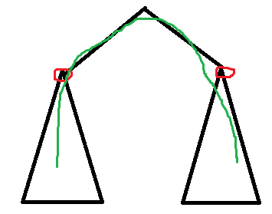
Solution
我们考虑提取出每种颜色
假设这个颜色出现在x和y的位置，如果x和y不构成祖先关系，则DFS序在[lx,rx] x [ly,ry]这个矩形中的所有简单路径都是不可行的

Slide 33
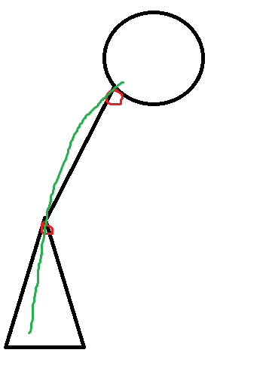
Solution
如果二者构成祖先关系，则这个相当于是一个区间补的形式（就是删除一个子树的DFS序，也可以用O(1)个矩形表示）

Slide 34
Solution
所以我们可以预处理出每种颜色所导致的限制条件
如果一个颜色出现了c次，会导致有c^2个矩形的限制
所以最多有cn个矩形
我们将问题转换为：
平面上有n个点，每个点表示一条路径
给定O( cn )个矩形，求有多少个点不被任何一个矩形包含

Slide 35
Solution
回想一下矩形面积并
如果一个位置被任何一个矩形包含，则算在矩形面积并中
那n^2减去矩形面积并就是我们想要的答案了
总时间复杂度O( cnlogn )

Slide 36
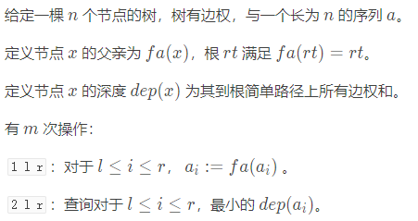
P6779 [Ynoi2009] ra1rmdq
边权是非负的

Slide 37
分析
考虑分块和均摊！

Slide 38
Solution
考虑对序列分块
每个整块向上跳时，假设点a[i]到达了一个点x，这个点之前被a[j]到达过
则a[j]为a[i]祖先
由于边权非负，所以a[j]支配了a[i]

Slide 39
Solution
如果只涉及到整块操作，则a[i]无意义，则此时可以将a[i]从块中删除
于是这里每个块对应树上每个点只会访问一次
于是可以发现，序列上每个块内，树上每个点只会被访问一次
这里均摊访问O(nsqrtn)个点
零散块重构的时候可以直接维护，这里可能把一些删除了的点加回去，但不会破坏均摊复杂度

Slide 40
Solution
零散块重构的时候需要进行O(sqrtn)次k祖先的查询
具体重构时可以对每个点维护其在哪一条重链上，这样每次暴力跳k祖先的时候如果在同一个重链上可以直接查数组，否则每个点只会跳O(logn)次，不影响复杂度
为了减少空间复杂度和时间常数，可以使用逐块处理的trick
总时间复杂度O((n+m)sqrtn)

Slide 41
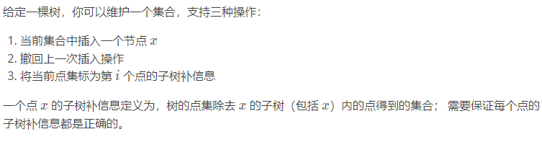
[Ynoi2008] stcm
n<=1e5，允许的插入操作次数为4.5e6

Slide 42
Solution
对原树进行轻重链剖分；
假设当前在处理以w为根的大小为n的子树，且w是重链头，当前莫队状态为w的子树补。
可以在O(n)时间扫出w所在重链上，每个结点的子树补（这部分总代价为O(nlogn)）；
然后将w所在重链的每个点的轻儿子找出来，之后要递归处理；

Slide 43
Solution
将这些轻儿子按子树大小加权，以及重链上每个点按1加权，建哈夫曼树，在哈夫曼树上dfs，维护哈夫曼树上当前点的子树补，到达叶子时若叶子对应轻儿子则递归处理轻子树。

Slide 44
Solution
将整个递归过程中，产生的哈夫曼树拼接起来，得到所有叶子权为1的哈夫曼树，由于哈夫曼树上，
每向下两层子树权值和至少减小一个常数比例，由此得到遍历哈夫曼树过程的莫队的复杂度是O(nlogn)的。
因此总时间O(nlogn)。

Slide 45
Solution
使用轻重链剖分
1. 对根所在重链，可以在n次插入得到重链上每个点的答案，
2. 轻子树需要建立哈夫曼树，叶子的权重为子树规模，重链也作为一个叶子，权重为重链长度；
在哈夫曼树上dfs，维护当前子树外对应的集合，移动到叶子时就递归到了轻子树上的子问题，所 需插入次数为所有非叶结点的子树规模之和（子树规模为子树中叶结点的权重之和）；
计算得到上界是2.5nlogn+O(n)

Slide 46
Codeforces 757G
给出一棵n个点的树及一个1~n的排列pi，边有边权，有q次操作：
1 l r x 求 ∑i=dis(p_i,x) , l <= i <= r
2 x swap(p_x,p_{x+1}) n,q<=2 * 10^5，强制在线
时限给大点给个6s，1024MB

Slide 47
分析
为什么要交换相邻的两个位置？
因为出题人不会交换任意的两个位置呗
那我们从这一点入手这个题目

Slide 48
Solution
点到集合的dist和之前讲过，可以用点到根加点到根和的方法处理，这个有1log做法，不过用2log的树链剖分+线段树也可以
不带修改的话就可持久化一下线段树，每次询问差分[l,r]=[1,r]-[1,l-1]，然后在两个可持久化线段树的位置上查询
这个swap相邻的操作如何处理？
直接换成修改？
但是这样会多一个log

Slide 49
Solution
注意到我们只swap相邻的两个位置
比如swap了x和x+1的位置，那对1,2,…x-1的可持久化数据结构没有影响，由于有交换律，所以对x+2,x+3,…n的可持久化数据结构也没有影响
可以把x-1的可持久化数据结构插入p[x+1]，作为x的可持久化数据结构
树链剖分O( (n+m)log^2n )，可以做到O( (n+m)logn )

Slide 50
Thanks for listening

